Slide 1

LE JEU DE MOULIN
Réalisée par:
GOURRI Abdellatif
MOUH Kaoutar
TARMOUMIA Hiba
Taleb Doaa
Encadrée par:
Mme MALIKA ADDOU
1

Slide 2
plan
1- Introduction
2- Modélisation du Problème
3- Stratégies Utilisées
4- Programmation en C
5- Défis Rencontrés
6- Retour d'Expérience des Utilisateurs
7- Suggestions d'Améliorations Futures
8- Conclusion
2

Slide 3
01
Introduction
3

Slide 4
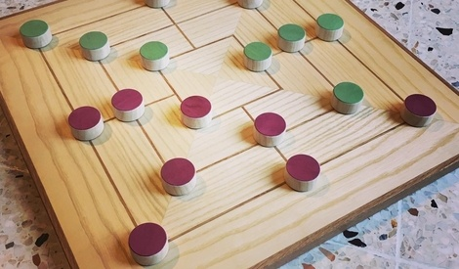
Introduction
Le jeu de Moulin, morpion ou morris, est un jeu de plateau stratégique ancien qui remonte à l'Antiquité…
4

Slide 5
02
Modélisation du Problème
5

Slide 6
Modélisation du Problème
1-Espace d’états
L'espace d'états comprend toutes les configurations possibles du plateau de jeu, le joueur courant, et le nombre de pions restants pour chaque joueur.
Chaque état est caractérisé par :
La disposition des pions sur le plateau de jeu.
Le joueur actuel qui doit jouer.
Le nombre de pions restants pour chaque joueur.
6

Slide 7

Modélisation du Problème
2-l’état initial et les états finaux
Etat initial :
Le plateau de jeu est vide, le joueur Max commence et chaque joueur a 9 pions.
Etat final :
Un joueur n'a plus que deux pions en sa possession, déclarant ainsi son adversaire comme gagnant.
7

Slide 8
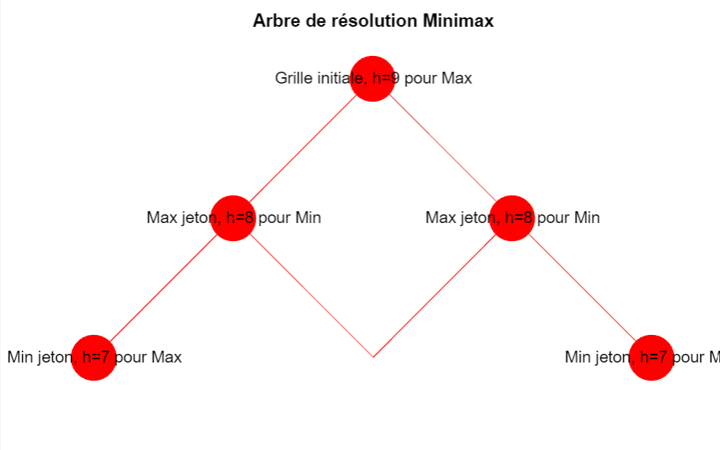
Modélisation du Problème
5-L’arbre de recherche : la stratégie MiniMax
……..
8

Slide 9
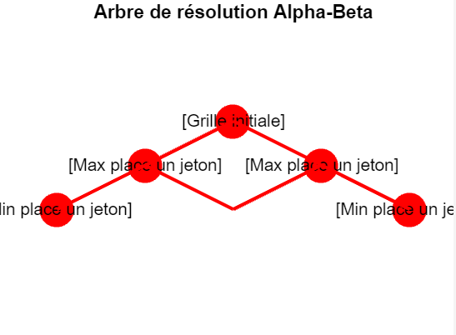
Modélisation du Problème
5-L’arbre de recherche : la stratégie Alpha-Beta
……..
9

Slide 10
03
Stratégies Utilisées
10

Slide 11
Stratégies Utilisées
Minimax :
-Explore l'arbre de jeu en évaluant les mouvements possibles.
-Maximise le gain tout en minimisant les pertes.
-Détermine la meilleure stratégie pour chaque tour.
Alpha-Beta :
-Optimisation de MiniMax.
-Réduit le nombre de nœuds explorés en éliminant les branches inutiles.
-Améliore l'efficacité sans compromettre la précision de la décision.
11

Slide 12
04
Programmation en C
12

Slide 13
Programmation en C
Application console :
1-Le développement du jeu de Moulin a débuté par la création d'une application console en langage C.
2-Cette version permet de jouer exclusivement contre l'intelligence artificielle.
3-L'interface console affiche le plateau de jeu, avec des messages simples pour placer et déplacer les pions.
4-Les algorithmes MiniMax et Alpha-Beta ont été implémentés en C pour permettre à l'IA de prendre des décisions stratégiques en temps réel.
5-En plus de gérer les mouvements du jeu, la console offre la possibilité de connaître le nombre de nœuds explorés selon la stratégie choisie.
6-Par exemple, après un tour, la console peut afficher : "Nombre de nœuds explorés par MiniMax : 11,156".
Cela fournit une vue détaillée de l'efficacité des algorithmes en action.
13

Slide 14
Programmation en C
Interface graphique :
1-En complément de l'application console, une interface graphique a été développée en utilisant les bibliothèques SDL et SFML.
2-Cette interface offre une expérience utilisateur plus riche et interactive, avec un design visuellement agréable qui imite le plateau de jeu de Moulin traditionnel.
3-Les utilisateurs peuvent cliquer pour placer et déplacer les pions, et les animations fluides rendent le jeu plus immersif.
4-La mise en œuvre de l'interface graphique en C avec SDL/SFML a présenté des défis, notamment en termes de gestion des événements et de rendu graphique.
Cependant, cela a permis de créer un environnement de jeu convivial et attrayant.
14

Slide 15
05
Défis Rencontrés
15

Slide 16
Défis Rencontrés
Les difficultés techniques / Les problèmes de dépendances et d'incompatibilités
1-La modélisation du jeu avec les algorithmes MiniMax et Alpha-Beta a été complexe, nécessitant une gestion rigoureuse des états du jeu et la création d'une fonction heuristique efficace.
2-En programmation C en mode console, nous avons dû gérer des problèmes de mémoire, de validation des entrées utilisateur et d'affichage du plateau.
3-Le développement de l'interface graphique a posé des défis liés à la gestion des événements et à la synchronisation des actions du joueur avec l'IA.
4-Nous avons surmonté ces obstacles en consultant la documentation, en suivant des tutoriels, en effectuant des tests unitaires et en optimisant le code.
Ces efforts ont amélioré la performance et l'expérience utilisateur globale du jeu de Moulin.
16

Slide 17
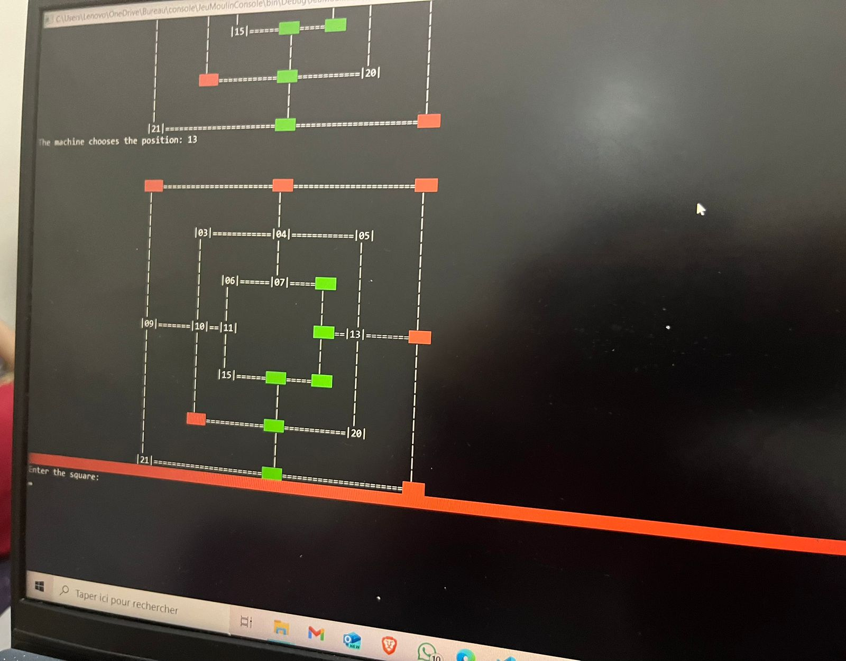
Défis Rencontrés
Exemple :
17

Slide 18
06
Retour d'Expérience des Utilisateurs
18

Slide 19
Retour d'Expérience des Utilisateurs
Nous avons partagé notre code avec des amis pour obtenir des retours et des suggestions d'amélioration.
-Les utilisateurs ont apprécié l'interface intuitive, le design visuel simple, la fluidité des mouvements, et la performance de l'IA.
-Cependant, ils ont suggéré une documentation plus détaillée pour l'installation, plus d'options de personnalisation, des tutoriels pour les novices, et une optimisation supplémentaire pour les calculs de l’IA.
Ces retours positifs et constructifs nous ont aidés à améliorer l'expérience utilisateur et à identifier des pistes pour les futures mises à jour du jeu.
19

Slide 20
07
Suggestions d'Améliorations Futures
20

Slide 21
Suggestions d'Améliorations Futures
Pour améliorer notre jeu de Moulin, nous envisageons plusieurs améliorations pour enrichir l'expérience utilisateur.
Premièrement, nous prévoyons d'élargir les options de personnalisation en ajoutant des niveaux de difficulté réglables et des paramètres visuels personnalisables, afin de répondre aux préférences individuelles des joueurs.
Deuxièmement, nous allons améliorer la documentation d'installation pour simplifier le processus d'installation des bibliothèques SDL et SFML, en fournissant un installateur automatisé ou des instructions détaillées.
Troisièmement, nous allons ajouter des tutoriels plus approfondis pour guider les nouveaux joueurs à travers les règles du jeu et les stratégies de base.
21

Slide 22
Suggestions d'Améliorations Futures
Nous cherchons également à optimiser les performances de l'intelligence artificielle pour réduire les temps de calcul, tout en explorant l'intégration de nouvelles stratégies pour rendre le jeu plus varié et captivant.
Enfin, nous allons continuer à mettre à jour l'interface utilisateur pour une expérience plus intuitive et esthétique, basée sur les retours d'expérience des utilisateurs et l'évaluation continue de l'ergonomie de l'interface.
Ces améliorations visent à offrir une expérience de jeu plus fluide, accessible et agréable pour tous les joueurs.
22

Slide 23
08
Conclusion
23

Slide 24
Conclusion
une expérience enrichissante
Malgré
les défis techniques rencontrés.
24

Slide 25
MERCI
25

